Slide 1
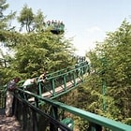
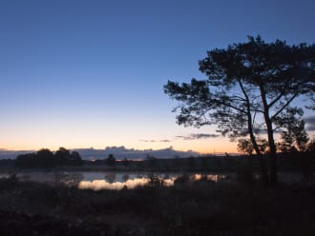
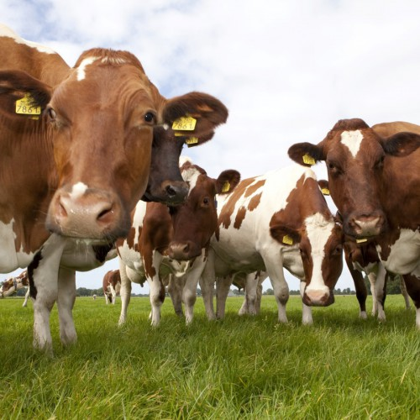
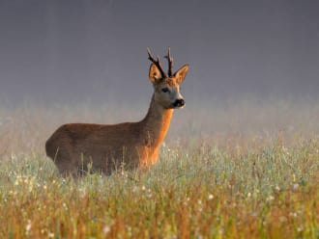
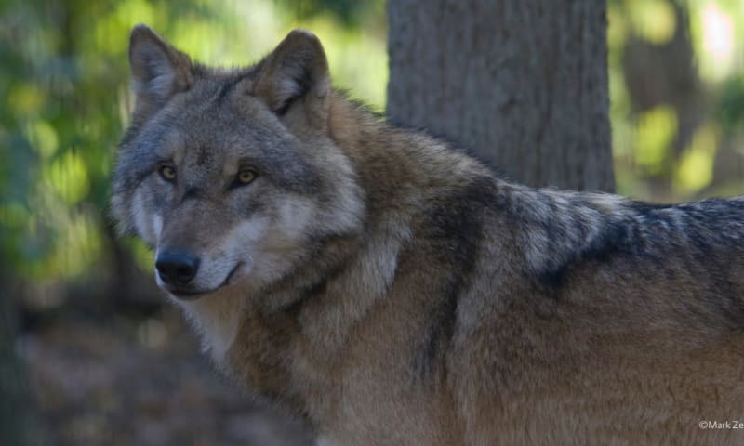
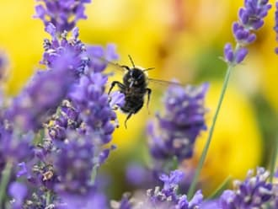
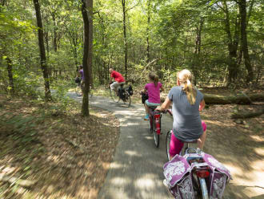
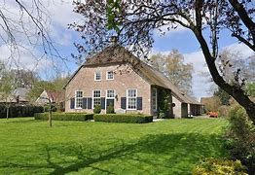
Summer Management School
Een verrassende reis door Drenthe

Slide 2
Wat is het idee achter de Summer Management School in Drenthe?
De Summer Management School brengt leidinggevenden samen in een omgeving die interessante en inspirerende leermomenten schept. Leidinggevenden komen een aantal dagen intensief samen en kunnen profiteren van elkaars inzichten, expertise en ervaring op een unieke manier.
De Summer Management School wisselt steeds binnen- en buitenmomenten af en gebruikt de natuur en de elementen als inspirator voor nieuwe inzichten. De zomerse beleving van Drenthe staat daarbij centraal.
Belangrijk onderdeel van het programma is ook het netwerken in een ontspannen setting en het echt contact maken met andere leidinggevenden en jezelf, zoals in een alledaagse setting zelden gebeurt.
Doordat er steeds een coach aanwezig is, krijg je in een informele setting coaching tijdens het hele programma bij alle situaties die zich voordoen. Dit geeft een optimaal leerrendement.
Na de Summer Management School heb je jezelf beter leren kennen, intensief contact gekregen met andere leidinggevenden, nieuwe inzichten verworven en ervaringen gedeeld. Inspanning en ontspanning zijn tijdens dit programma zo in evenwicht dat dit nieuwe inspiratie biedt voor een evenwichtige work- life balance.
Je kunt met dit programma of ontspannen je vakantie ingaan, zodat je uitgerust kunt beginnen na de vakantie of je houdt je vakantiegevoel langer vast door op deze manier je werk weer op te pakken na de vakantie.

Slide 3
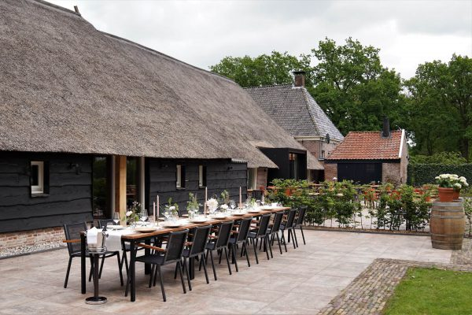
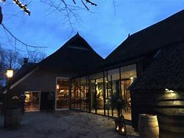
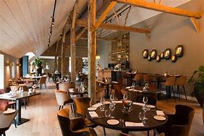
Dag 1
Thema: Leiderschap en culinair
Voor aanvang van het programma heeft elke deelnemer een leiderschapstest gemaakt en is de uitslag besproken in een individueel intake gesprek.
Tijdens de eerste dag staat leiderschap centraal. Er wordt gesproken over de verschillende leiderschapsstijlen, authentiek leiderschap en persoonlijke visie op leiderschap.
Na afloop van de dag wordt op het terras van een uitstekend restaurant in een Drentse boerderij gezamenlijk van een diner genoten op het terras.

Slide 4
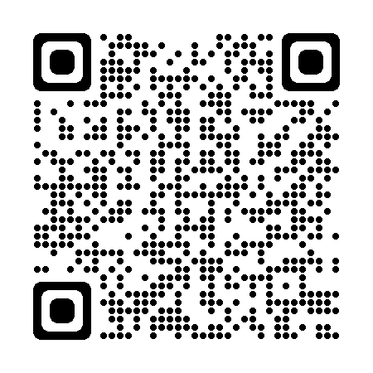
Dag 2
Thema: Systemisch transitie management, de organisatie als levend organisme en helikopter view op de Hondsrug.
Gedurende de ochtend wordt er een presentatie gegeven over systemisch transitie management door een gastspreker.
Na de thema-ochtend wordt er genoten van een gezamenlijke lunch.
Na de lunch wordt de Hondsrug bekeken met helikopterview vanaf het Boomkroonpad in de boswachterij Gieten- Borger. Er wordt afgesloten met koffie/ thee en een lekker gebakje.

Slide 5
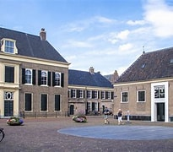
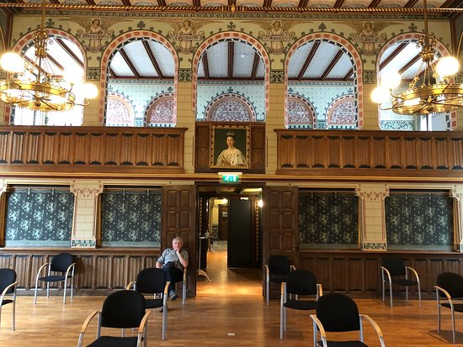
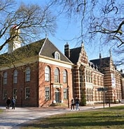
Dag 3
Thema: Psychologische veiligheid in teams en organisaties en het Drents Museum
Gedurende de ochtend wordt er eerst een presentatie gegeven over psychologische veiligheid in teams en organisaties. Daarna wordt er actief gewerkt met dit thema met betrekking tot de eigen werksituatie
Na de thema-ochtend wordt er genoten van een gezamenlijke lunch.
In de middag wordt een bezoek gebracht aan het Drents Museum. Het bezoek wordt afgesloten met een drankje en een hapje..

Slide 6
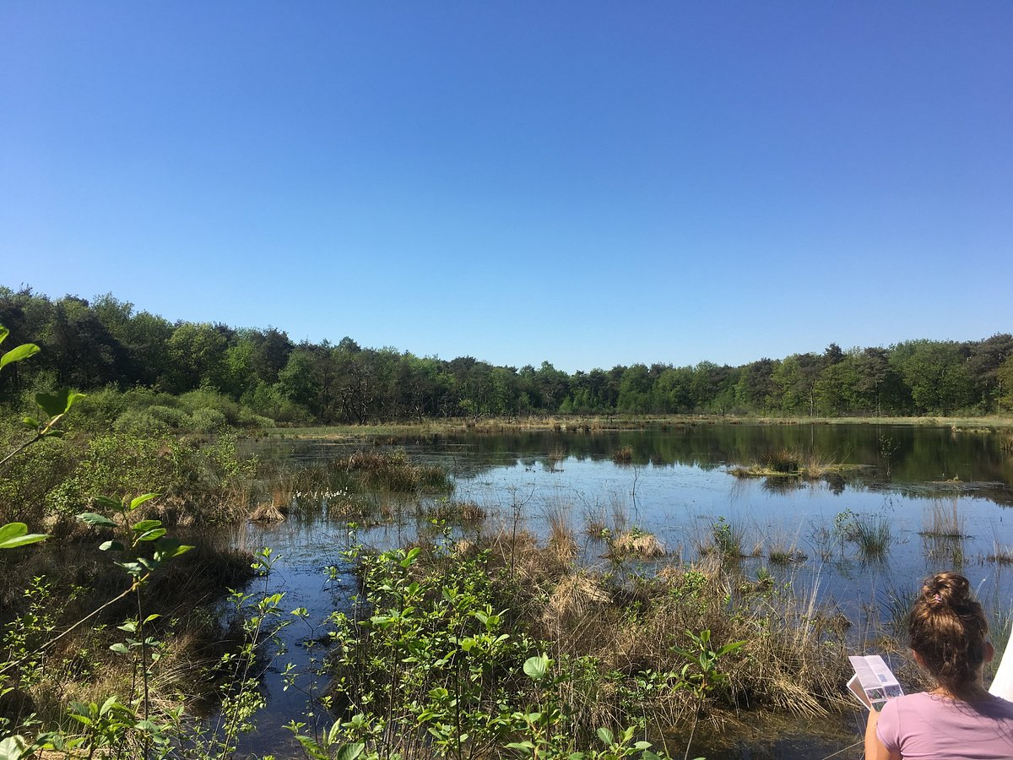
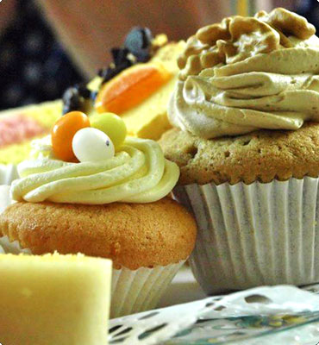
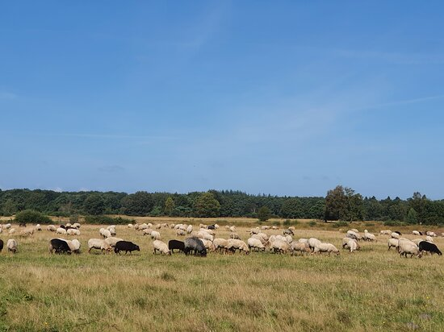
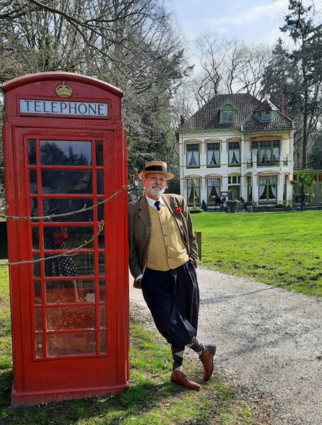
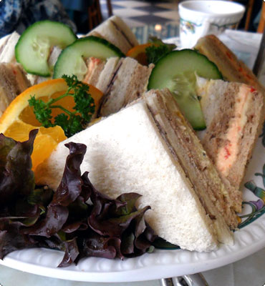
Dag 4
Thema: Presentaties door de deelnemers over een zelf gekozen thema met een zelf gekozen werkvorm, Nationaal Park Dwingelderveld en Tea Time
Na de werkochtend wordt er genoten van een gezamenlijke lunch.
In de middag wordt een bezoek gebracht aan Nationaal Park Dwingelderveld. Daar wordt een wandeling gemaakt vanaf het bezoekerscentrum naar de schaapskooi van het Drentse Heideschaap.
Het programma wordt afgesloten met een gezamenlijke high tea in een landhuis in het prachtige Echten.

Slide 7
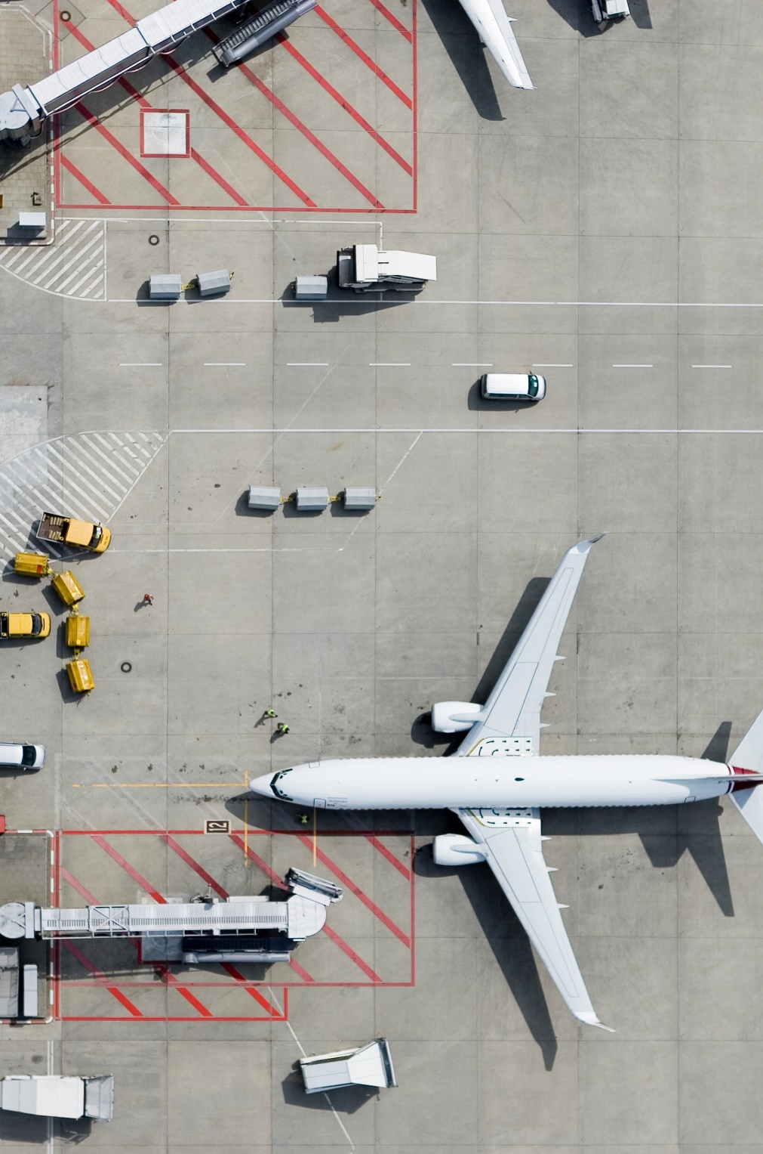
Belangrijk: Voorwaarden
*
Voor dit programma geldt een minimumdeelname van 5 personen, bij minder deelnemers gaat het programma niet door;
De deelnemers moeten zelf zorgen voor vervoer van en naar de locaties waar het programma plaatsvindt. Vervoer is geheel voor eigen rekening;
Het is niet mogelijk om slechts aan een aantal onderdelen deel te nemen. Deelnemers worden geacht om aan het gehele programma deel te nemen;
Deelname is geheel voor eigen risico. Eventuele verzekeringen komen dus voor rekening van de deelnemer;
Bij extreme weersomstandigheden wordt gezorgd voor een alternatief binnenprogramma;
Gezien de buitenactiviteiten van het programma is het belangrijk dat u goed ter been bent;
Voor het programma van 3 tm. 6 juli kunt u zich uiterlijk tm. 11 juni 2023 opgeven. De betaling moet op deze datum op de rekening van Coaching Company staan;
Voor het programma van 28 tm. 31 augustus kunt u zich uiterlijk tm. 4 augustus 2023 opgeven. De betaling moet op deze datum op de rekening van Coaching Company staan;
Als er op 11 juni en 4 augustus onvoldoende deelnemers zijn, heeft de directie van Coaching Company het recht het programma te annuleren. Deelnemers die al betaald hebben, krijgen op die data hun betaalde som per omgaande teruggestort.

Slide 8
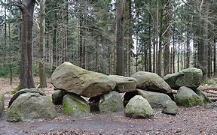
Bedankt voor uw interesse. Heeft u al zin gekregen om mee te doen aan dit inspirerende programma? Stuur een mail naar info@coachingcompany.online
Heb je ook al zin gekregen om mee te doen aan dit uitdagende programma?
Je kunt je nu opgeven voor:
3 tot en met 6 juli 2023
of
28 tot en met 31 augustus 2023
Het is ook mogelijk om deel te nemen met een team leidinggevenden uit één organisatie.
Indien er behoefte is aan een overnachting komt dit voor rekening van de deelnemer.
Kosten: 2749,- p.p. ex. BTW
Bel of mail naar :
Coaching Company
Stephensonstraat 117
7903 AS Hoogeveen
085 0792111
info@coachingcompany.online

